Slide 1
BAB 4
TRANSPORMASI

Slide 2
PETA KONSEP
Transformasi
Translasi (Pergeseran)
Refleksi (Pencerminan)
Rotasi (Perputaran)
Dilatasi (Perkalian)

Slide 3
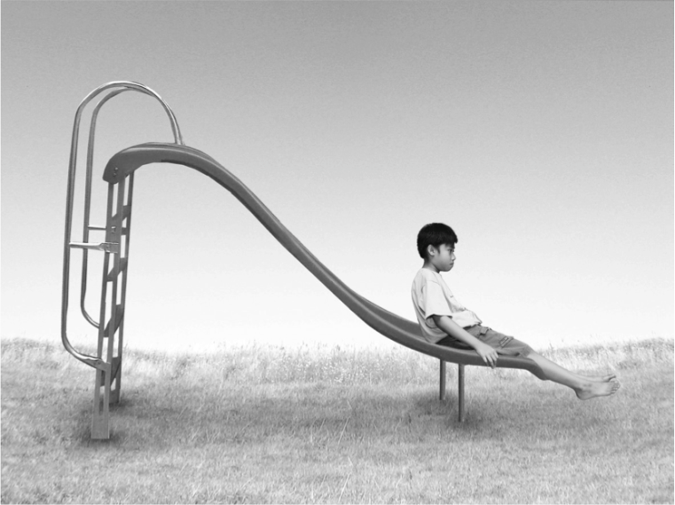
4.1 TRANSLASI (PERGESERAN)
Pengertian Transiasi
Gambar di samping menunjukkan seorang anak sedang bermain prosotan. Panjang landasan prosotan tersebut 4 meter. Ia meluncur mulai dari bagian atas prosotan sampai ke bagian bawah dengan kemiringan atau arah mengikuti permukaan landasan prosotan. Dari situasi tersebut, dapatkah kalian menentukan jauhnya jarak pergeseran yang ditempuh oleh anak tersebut? Bagaimana arah pergeseran masing-masing anggota tubuh anak tersebut selama berseluncur?

Slide 4
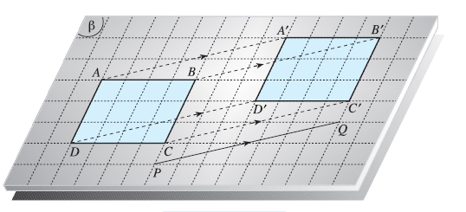
4.1 TRANSLASI (PERGESERAN)
Pengertian Transiasi
Perhatikan gambar berikut.
Pada translasi tersebut, diperoleh hubungan-hubungan berikut:
AB → A’B’ (dibaca: AB menempati A’B’), maka AB = A’B’ dan AB // A’B’,
AD → A’D , maka AD = A’D’ dan AD // A’D’,
Segi empat ABCD → segi empat A’B’C’D , maka segi empat ABCD kongruen atau sama dan sebangun dengan segi empat A’B’C’D .
Translasi (pergeseran) adalah suatu perpindahan semua titik pada suatu bodang (datar) dengan jarak (besar) dan arah yang sama. Suatu translasi dapat diwakili oleh sebuah ruas garis berarah.

Slide 5

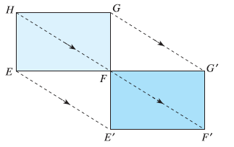
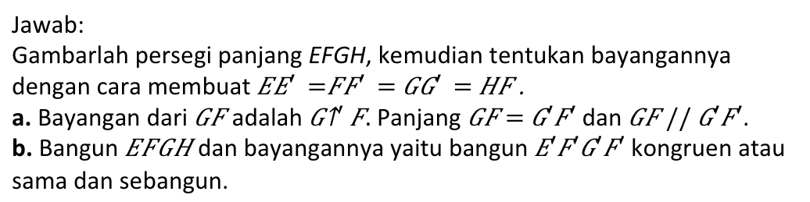
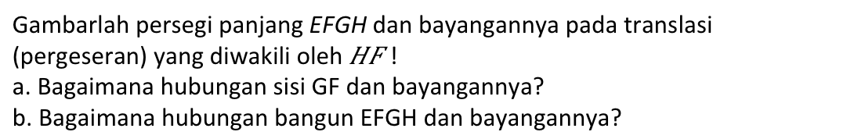
4.1 TRANSLASI (PERGESERAN)
Contoh Soal
Gambarlah persegi panjang EFGH dan bayangannya pada translasi (pergeseran) yang diwakili oleh !
a. Bagaimana hubungan sisi GF dan bayangannya?
b. Bagaimana hubungan bangun EFGH dan bayangannya?
Jawab:
Gambarlah persegi panjang EFGH, kemudian tentukan bayangannya dengan cara membuat .
a. Bayangan dari adalah Panjang dan .
b. Bangun dan bayangannya yaitu bangunkongruen atau sama dan sebangun.

Slide 6
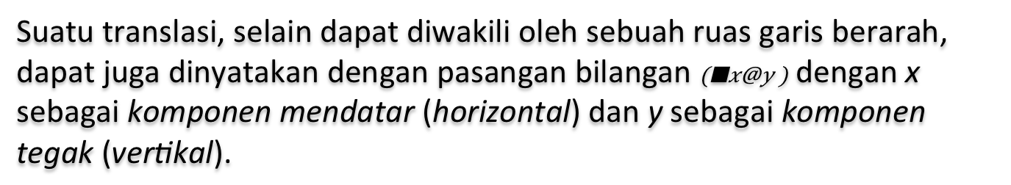
4.1 TRANSLASI (PERGESERAN)
Notasi Translasi dengan Pasangan Bilangan
Suatu translasi, selain dapat diwakili oleh sebuah ruas garis berarah, dapat juga dinyatakan dengan pasangan bilangan dengan x sebagai komponen mendatar (horizontal) dan y sebagai komponen tegak (vertikal).
Translasi (a/b) memindahkan titik dengan aturan berikut:
a satuan mandatar ke kanan jika posisi a positif atau a satuan ke kiri jika a negatif.
b satuan tegak ke atas jika b positif atau b satuan ke bawah jika b negatif.

Slide 7
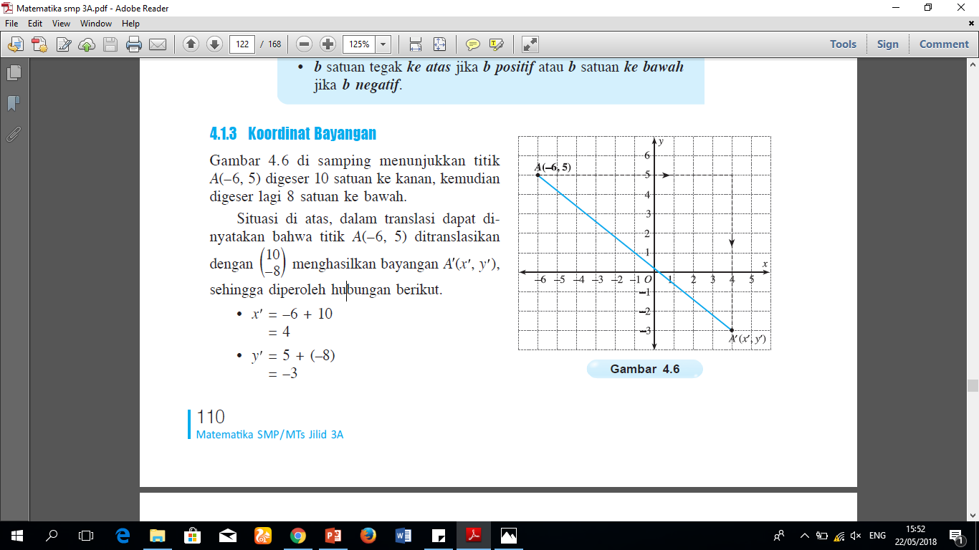
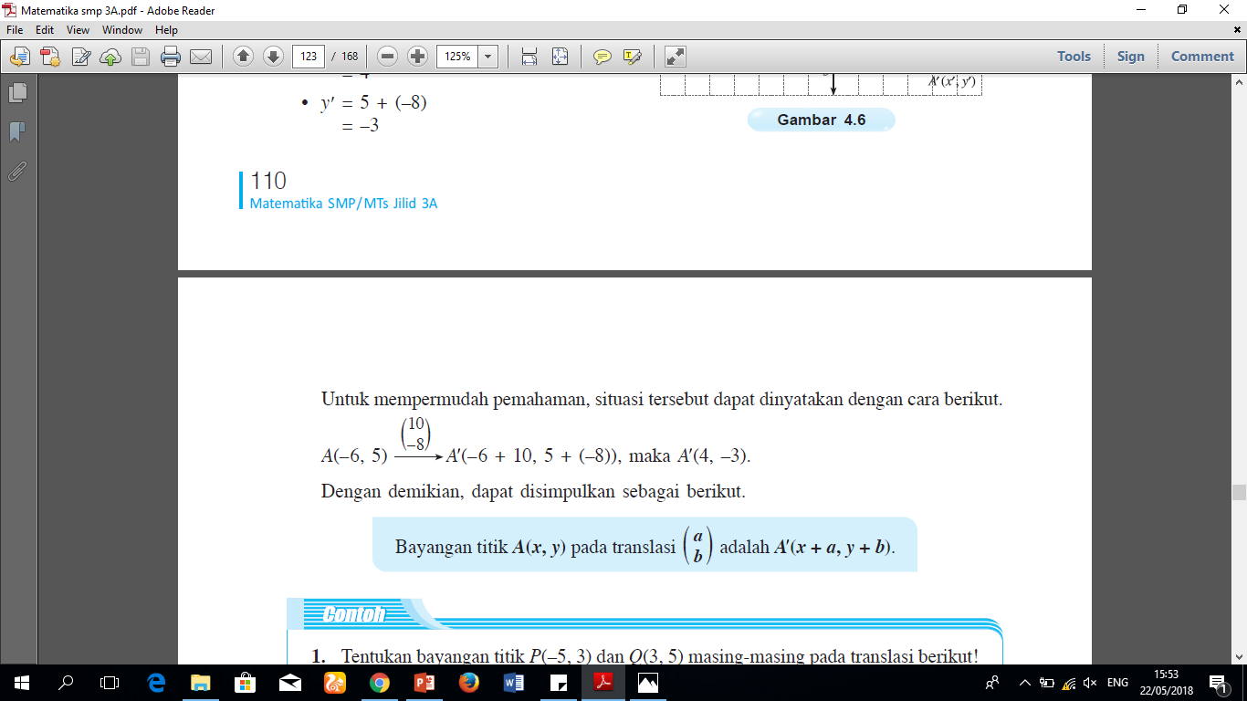
4.1 TRANSLASI (PERGESERAN)
Koordinat Bayangan
Gambar di samping menunjukkan titik A(–6, 5) digeser 10 satuan ke kanan, kemudian digeser lagi 8 satuan ke bawah.
Untuk mempermudah pemahaman, situasi tersebut dapat dinyatakan dengan cara berikut.
Dengan demikian, dapat disimpulkan sebagai berikut.
Bayangan titik A(x, y) pada translasi (a/b) adalah A’(x+a, y+b).

Slide 8
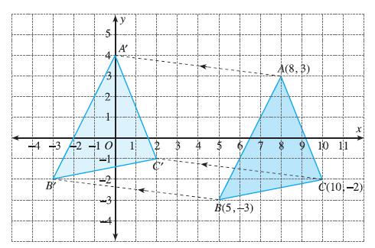
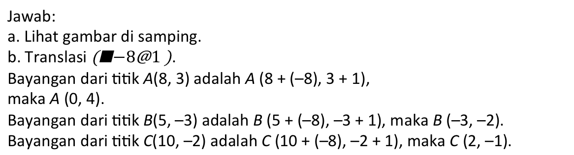
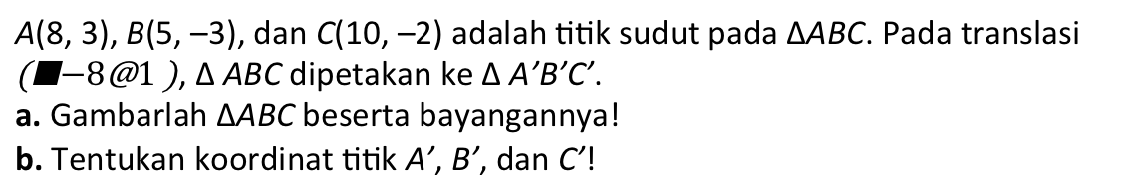
4.1 TRANSLASI (PERGESERAN)
Contoh Soal
A(8, 3), B(5, –3), dan C(10, –2) adalah titik sudut pada ΔABC. Pada translasi , Δ ABC dipetakan ke Δ A’B’C’.
a. Gambarlah ΔABC beserta bayangannya!
b. Tentukan koordinat titik A’, B’, dan C’!
Jawab:
a. Lihat gambar di samping.
b. Translasi .
Bayangan dari titik A(8, 3) adalah A (8 + (–8), 3 + 1),
maka A (0, 4).
Bayangan dari titik B(5, –3) adalah B (5 + (–8), –3 + 1), maka B (–3, –2).
Bayangan dari titik C(10, –2) adalah C (10 + (–8), –2 + 1), maka C (2, –1).

Slide 9
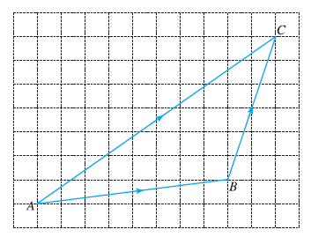
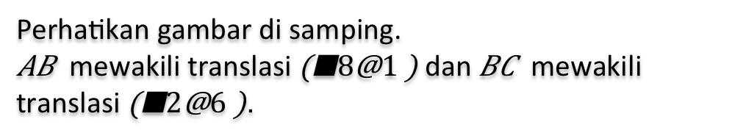
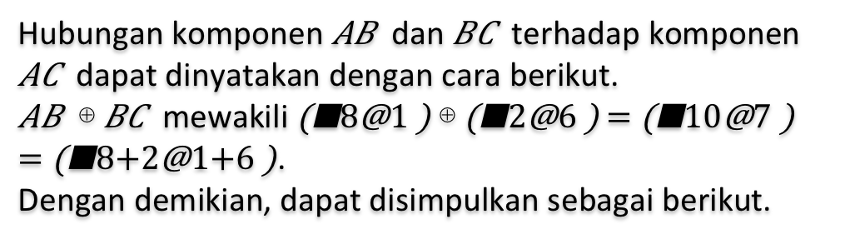
4.1 TRANSLASI (PERGESERAN)
Dua Translasi Berurutan
Perhatikan gambar di samping.
mewakili translasi dan mewakili translasi .
Hubungan komponen dan terhadap komponen dapat dinyatakan dengan cara berikut.
⊕ mewakili ⊕ .
Dengan demikian, dapat disimpulkan sebagai berikut.
Untuk dua translasi berurutan (a/b) dan (c/d) berlaku:
(a/b) + (c/d) = (a+c/b+d)

Slide 10
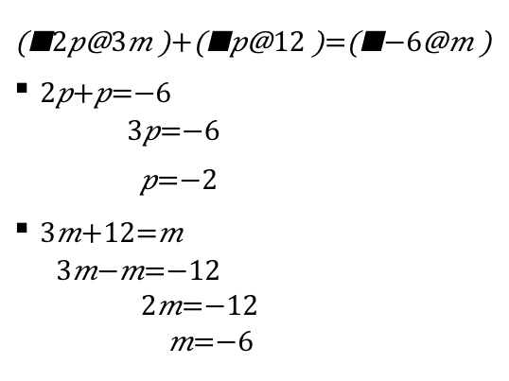
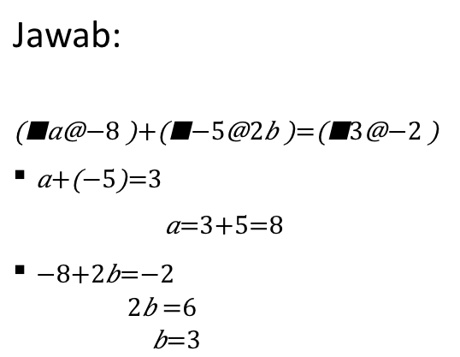
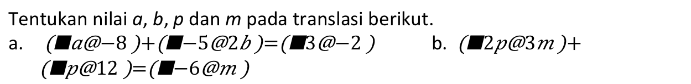
4.1 TRANSLASI (PERGESERAN)
Contoh Soal
Tentukan nilai a, b, p dan m pada translasi berikut.
b.
Jawab:
▪
▪
▪
▪
Kerjakan Latihan 1 halaman 9

Slide 11
4.2 REFLEKSI (PENCERMINAN)
Refleksi (Pencerminan) Terhadap Garis
Bayangan suatu titik
Berdasarkan gambar tersebut, dapat diperoleh sifat-sifat yang terdapat pada refleksi (pencerminan) sebagai berikut.
Jarak titik asal P terhadap cermin (garis) AB sama dengan jarak bayangan P’ terhadap cermin (garis) tersebut.
Garis yang menghubungkan titik asal dan bayangannya, yaitu PP, tegak lurus terhadap cermin (garis) AB.
Dengan demikian, untuk menentukan bayangan suatu titik pada refleksi terhadap garis, dapat ditentukan berdasarkan kedua sifat di atas.

Slide 12
4.2 REFLEKSI (PENCERMINAN)
Refleksi (Pencerminan) Terhadap Garis
B. Bayangan suatu garis
Menentukan bayangan suatu garis menggunakan sifat berikut.
Jika sembarang garis AB direfleksikan (dicerminkan) terhdap sebuah garis menghasilkan bayangan A’B’, maka:
Panjang AB = A’B’ dan AA’ // BB’.
C. Bayangan suatu bangun
Bayangan suatu bangun diperoleh dengan cara mencerminkan koordinat masing-masing titik sudutnya. Koordinat titik-titik sudut tersebutnya dihubungkan sehingga diperoleh bayangan bangun tersebut.

Slide 13
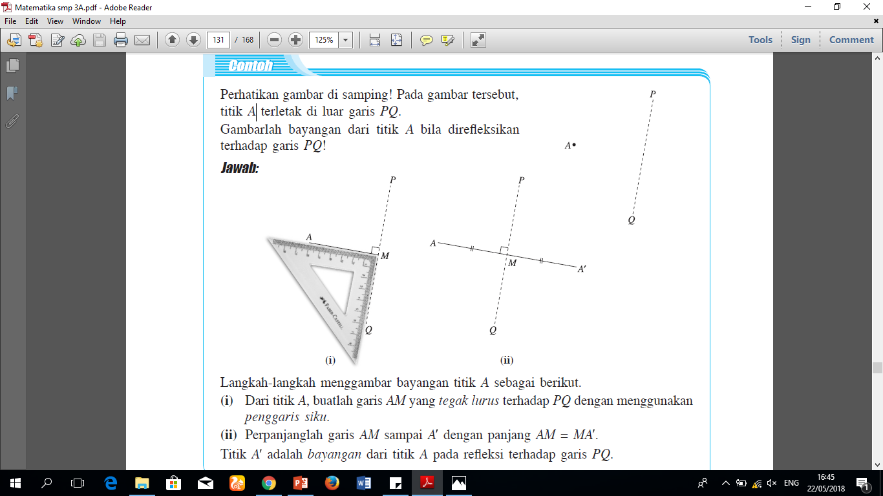

4.2 REFLEKSI (PENCERMINAN)
Contoh Soal
Perhatikan gambar di samping.
Pada gambar tersebut, titik A terletak di luar garis PQ.
Gambarlah bayangan dari titik A bila direfleksikan terhadap garis PQ.
Jawab:
Langkah-langkah menggambar bayangan titik A sebagai berikut.
(i) Dari titik A, buatlah garis AM yang tegak lurus terhadap PQ dengan menggunakan penggaris siku.
(ii) Perpanjanglah garis AM sampai A’ dengan panjang AM = MA’. Titik A adalah bayangan dari titik A pada refleksi terhadap garis PQ.
Kerjakan Latihan 3 halaman 121

Slide 14
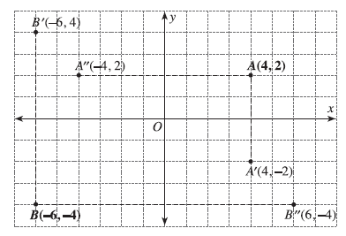
4.2 REFLEKSI (PENCERMINAN)
Refleksi pada Bidang Koordinat
Refleksi terhadap Sumbu Koordinat
Gambar di samping menunjukkan refleksi titik A dan B terhadap sumbu-sumbu koordinat. Titik A dan B adalah bayangan titik A dan B pada refleksi terhadap sumbu-x, sedangkan titik A dan B adalah bayangan titik A dan B pada refleksi terhadap sumbu-y.
Pada refleksi terhadap sumbu-x, diperoleh: A(4, 2) ↔ A (4, –2).
B(–6, –4) ↔ B (–6, 4).
Jadi, P(a, b) ↔ P (a, –b).
Pada refleksi P(a, b) terhadap sumbu-x, maka:
P(a, b) <-> P’(a, -b).
Pada refleksi titik P(a, b) terhadap sumbu-y, maka:
P(a, b) <-> P”(-a, b)

Slide 15
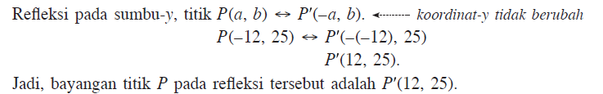
4.2 REFLEKSI (PENCERMINAN)
Contoh Soal
Tentukan bayangan titik P(–12, 25) pada refleksi terhadap sumbu-y .
Jawab:
Kerjakan Latihan 3 halaman 121

Slide 16
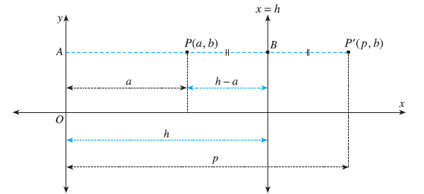
4.2 REFLEKSI (PENCERMINAN)
Refleksi pada Bidang Koordinat
Refleksi terhadap Garis yang Sejajar dengan Sumbu Koordinat
Perhatikan gambar berikut.
Pada refleksi P(a, b) terhadap garis x = h, maka:
P(a, b) <-> P’(2h – a, b).
Pada refleksi P(a, b) terhadap garis y = h, maka:
P(a, b) <-> P’(a, 2h – b).

Slide 17
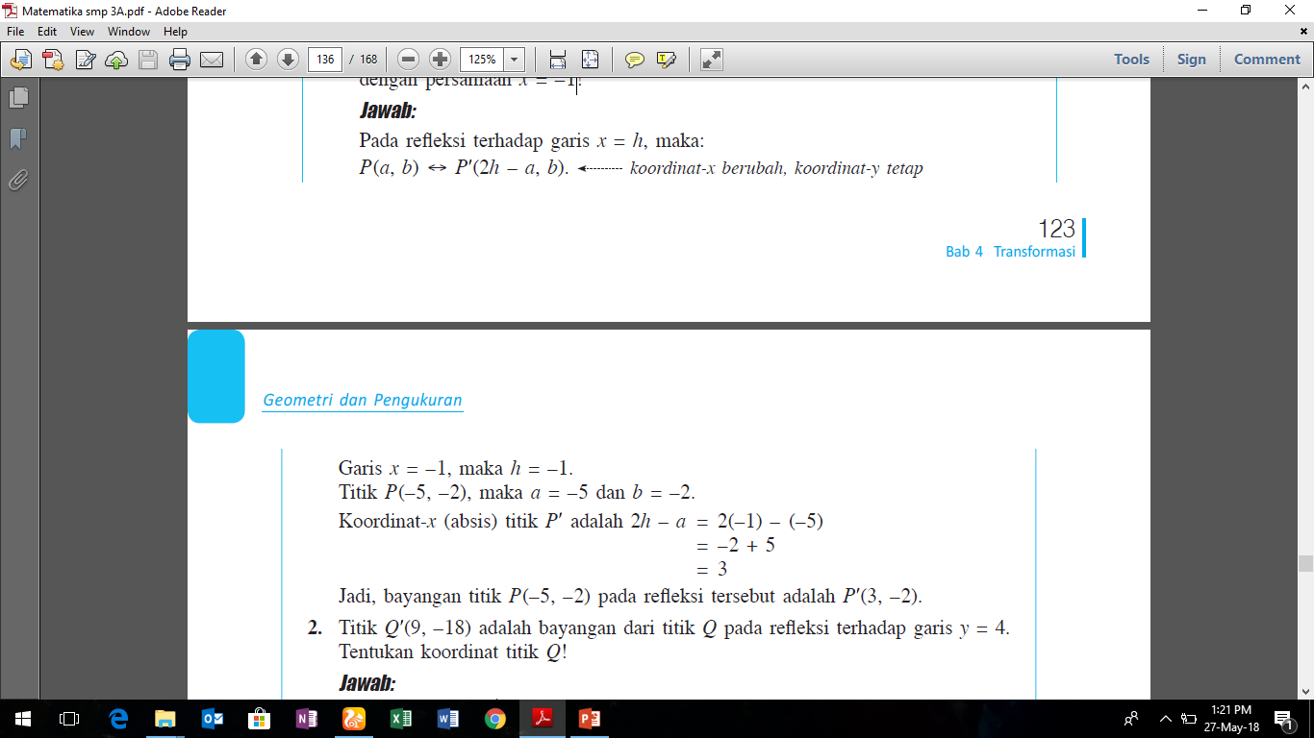
4.2 REFLEKSI (PENCERMINAN)
Contoh Soal
Tentukan koordinat bayangan titik P(–5, –2) jika direfleksikan terhadap garis dengan persamaan x = –1 .
Jawab:
Kerjakan Latihan 4 halaman 123

Slide 18
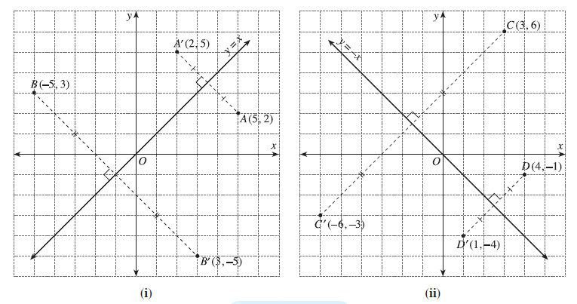
4.2 REFLEKSI (PENCERMINAN)
Refleksi pada Bidang Koordinat
Refleksi terhadap Garis y = x dan y = 􀂱x
Perhatikan gambar berikut.
Pada refleksi terhadap garis y = x atau x = y, maka:
P(a, b) <-> P’(b, a).
Pada refleksi terhadap garis y = -x atau x = -y, maka:
P(a, b) <-> P’(-b, -a).

Slide 19
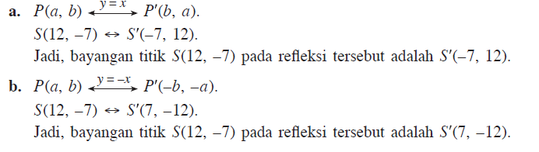
4.2 REFLEKSI (PENCERMINAN)
Contoh Soal
Tentukan koordinat bayangan titik S(12, –7) jika direfleksikan terhadap garis dengan persamaan berikut.
a. y = x
b. y = –x
Jawab:
Kerjakan Latihan 5 halaman 127

Slide 20
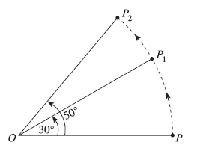
4.2 REFLEKSI (PENCERMINAN)
Refleksi pada Bidang Koordinat
Pada Gambar 4.16, besar ∠POP1 = 30° dan besar ∠POP2 = 50°. Rotasi (perputaran) sejauh 30° berlawanan dengan arah perpu-taran jarum jam, memetakan titik P ke titik P1. Sementara itu, rotasi sejauh 50° berlawanan dengan arah perputaran jarum jam, memindahkan titik P ke titik P2. Selanjutnya, rotasi yang arahnya berlawanan dengan arah perputaran jarum jam disebut arah positif, sedangkan yang searah dengan arah perputaran jarum jam disebut arah negatif.
Suatu rotasi (perputaran) pada bidang datar ditentukan oleh unsur-unsur berikut!
Pusat rotasi.
Besar sudut (jarak) rotasi.
Arah rotasi (searah atau berlawanan arah dengan putaran jarum jam).
Jika berlawanan arah dengan arah perputaran jarum jam, maka sudut putarnya positif.
Jika searah dengan arah peeputaran jarum jam, maka sudut putarnuya negatif.

Slide 21
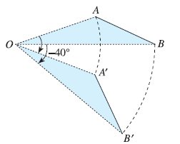
4.3 ROTASI (PERPUTARAN)
Pengertian Rotasi (Perputaran)
Perhatikan Gambar 4.17 di samping! Gambar 4.17
Garis AB dirotasikan –40° dengan pusat O, menghasilkan bayangan yaitu garis A’B’.
Pada rotasi tersebut, A → A’, B → B’, dan AB → A’B’, sehingga diperoleh:
(i) panjang AB = A’B’,
(ii) ΔOAB kongruen dengan ΔOA B ,
(iii) titik O adalah titik invarian (tetap).
Pada rotasi dengan sembarang sudut putar terdapat sifat berikut:
Sebuah garis sama panjang dengan bayangannya.
Sebuah bangun kongruen atau sama dan sebangun dengan bayangannya.

Slide 22
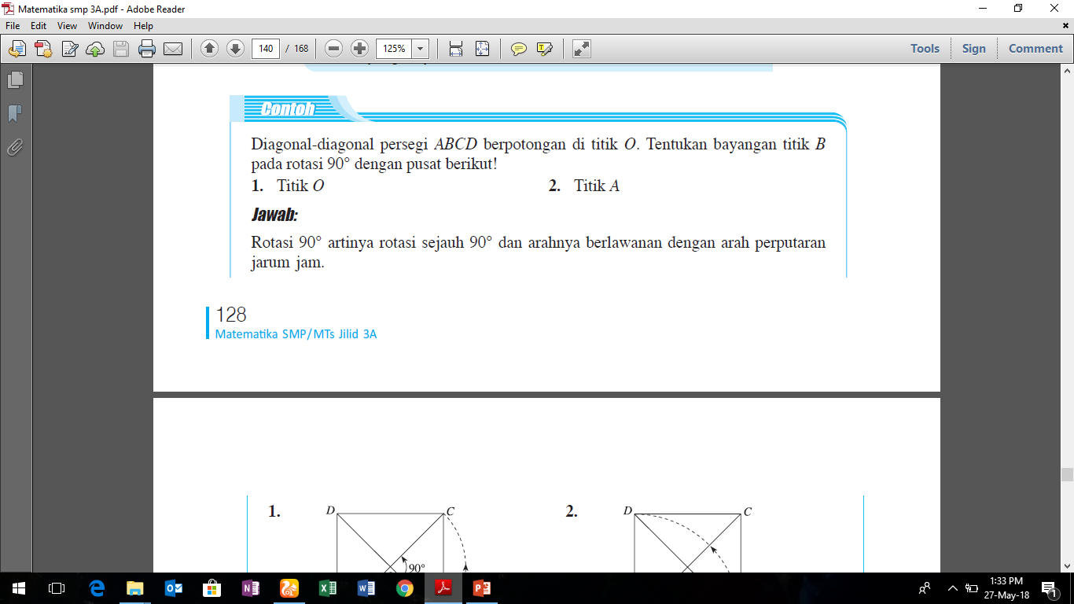
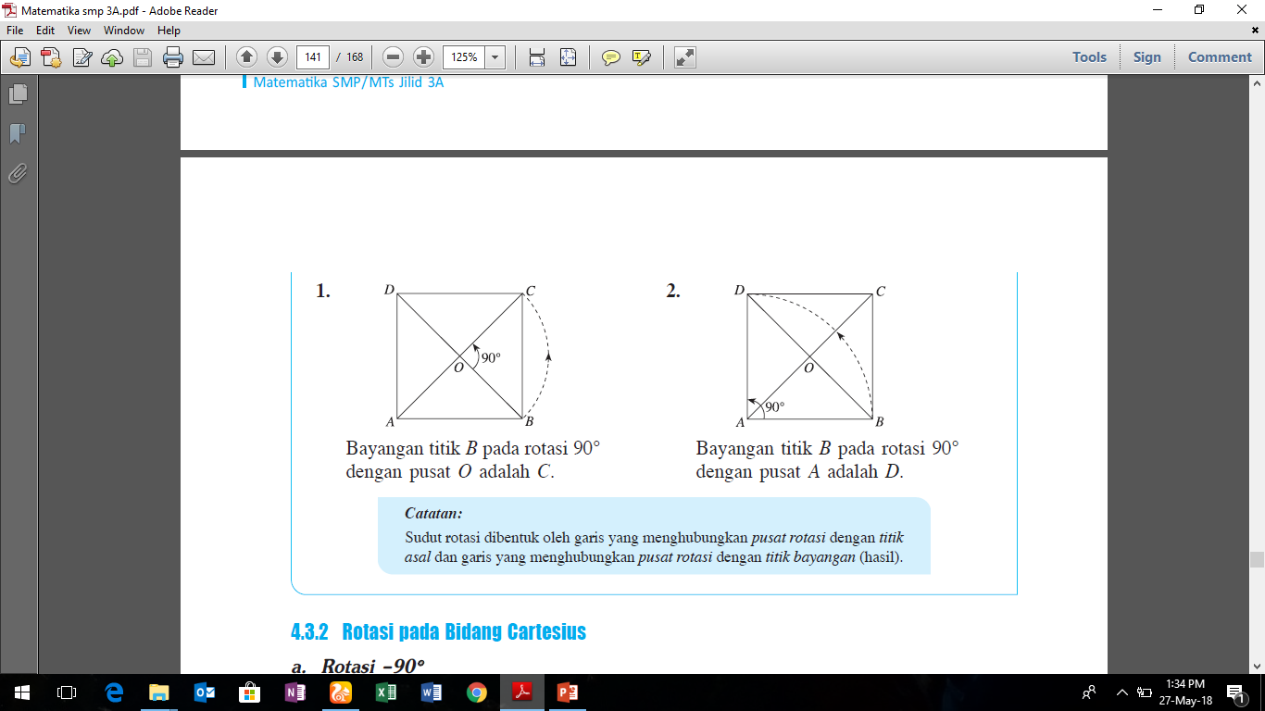
4.2 REFLEKSI (PENCERMINAN)
Contoh Soal
Diagonal-diagonal persegi ABCD berpotongan di titik O. Tentukan bayangan titik B pada rotasi 90° dengan pusat berikut.
1. Titik O 2. Titik A
Jawab:

Slide 23
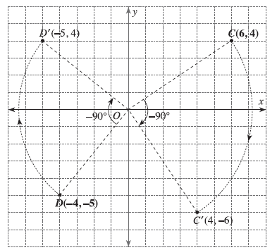
4.3 ROTASI (PERPUTARAN)
Rotasi pada Bidang Cartesius
A. Rotasi 90°
Perhatikan gambar di samping.
Gambar 4.18 tersebut menunjukkan rotasi –90° dengan pusat rotasi O(0, 0) yang memetakan titik C ke C’ dan titik D ke D’.
Pada rotasi tersebut diperoleh hubungan berikut:
Titik C(6, 4) → C’(4, –6).
Titik D(–4, –5) → D’(–5, 4).
Jadi, P(a, b) → P’(b, –a).
• a dan b pada titik P’ bertukar tempat.
• a menjadi –a (berlawanan).
Untuk setiap rotasi -90° dengan pusat rotasi Ο(0, 0), maka:
P(a, b) → P’(b, -a)
Catatan:
Rotasi dengan pusat Ο (0,0) dan sudut putar p° dapat ditulis {Ο, p°}.

Slide 24
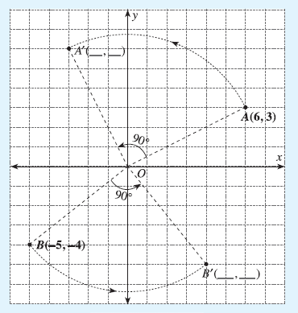
4.3 ROTASI (PERPUTARAN)
Rotasi pada Bidang Cartesius
Rotasi 90°
Perhatikan gambar berikut.
Untuk setiap rotasi -90° dengan pusat rotasi Ο(0, 0), maka:
P(a,b) → P’(b, -a)

Slide 25
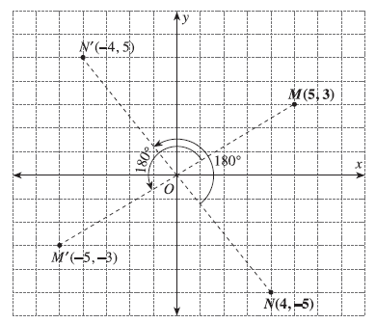
4.3 ROTASI (PERPUTARAN)
Rotasi pada Bidang Cartesius
C. Rotasi 180°
Perhatikan gambar di samping.
Gambar tersebut menunjukkan rotasi 180° dengan pusat rotasi pangkal koordinat. Pada rotasi tersebut diperoleh hubungan berikut:
Titik M(5, 3) → M’(–5, –3).
Titik N(4, –5) → N’(–4, 5).
Jadi, P(a, b) → P’(–a, –b).
• a dan b pada titik P’ tidak bertukar tempat.
• a maupun b menjadi berlawanan tanda.
Untuk setiap rotasi 180° dengan pusat rotasi Ο(0, 0), maka:
P(a, b) → P’(-a, -b)
Catatan:
Untuk rotasi dengan sudut -180° akan diperoleh hasil yang sama dengan rotasi 180° .

Slide 26
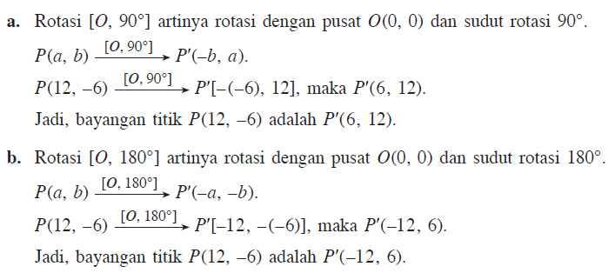
4.3 ROTASI (PERPUTARAN)
Contoh Soal
Tentukan bayangan titik P(12, –6) pada rotasi berikut.
a. [O, 90°]
b. [O, 180°]
Jawab:

Slide 27
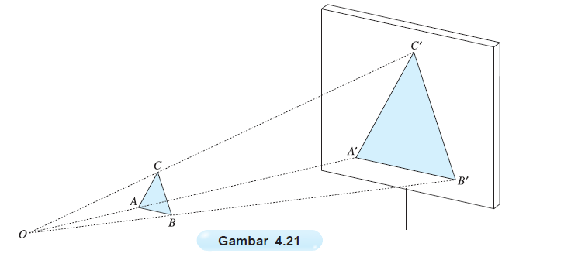
4.4 DILATASI (PERKALIAN)
Pengertian Dilatasi
Perhatikan gambar berikut.
Pada dilatasi, setiap titik P dipetakan ke titik P’ sehingga OP’ = k OP dengan O sebagai pusat dilatasi dan k adalah faktor skala.
Faktor Skala = jakak dari pusat dilatasi ke titik hasil P’
jakak dari pusat dilatasi ke titik asal P’
Dilatasi (perkalian bangun) dengan pusat O dan faktor skala k dapat dinyatakan dengan notasi {O,k }.

Slide 28
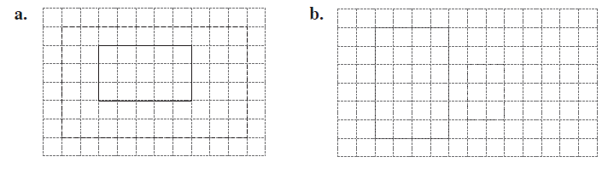
4.4 DILATASI (PERKALIAN)
Contoh Soal
Pada gambar berikut, bangun asal digambar dengan garis tebal dan hasil dilatasi digambar dengan garis putus-putus. Tentukan pusat dilatasi dan faktor skalanya

Slide 29
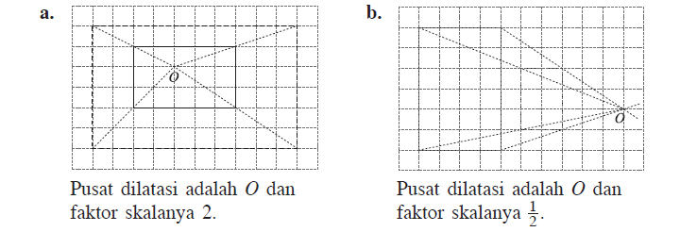
4.4 DILATASI (PERKALIAN)
Contoh Soal
Jawab:
Untuk menyelesaikan soal ini, perhatikanlah bahwa pusat dilatasi, titik asal, dan titik hasil (bayangan) harus terletak pada satu garis lurus.
Kerjakan Latihan 7 halaman 134-135

Slide 30
4.4 DILATASI (PERKALIAN)
Faktor Skala
Pada dilatasi yang memetakan titik P ke titik P’ dengan pusat dilatasi O dan faktor skala k, berlaku:
Jika k positif (k > 0), maka OP dan OP’ sama arahnya dengan k sebagai faktor skalanya.
Jika k negatif (k < 0), maka OP dan OP’ berlawanan arahnya dengan k sebagai faktor skalanya.

Slide 31
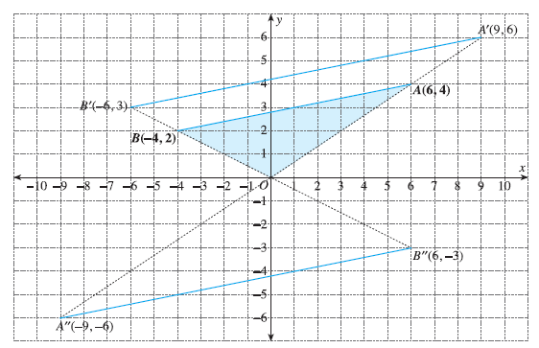
4.4 DILATASI (PERKALIAN)
Dilatasi pda Bidang Koordinat
Perhatikan gambar berikut.
Pada dilatasi dengan pusat dilatasi O dan faktor skala k, dengan k positif maupun negatif, berlaku rumus berikut:
P(a, b) ^{[O, k]} P’ (a x k, b x k).

Slide 32
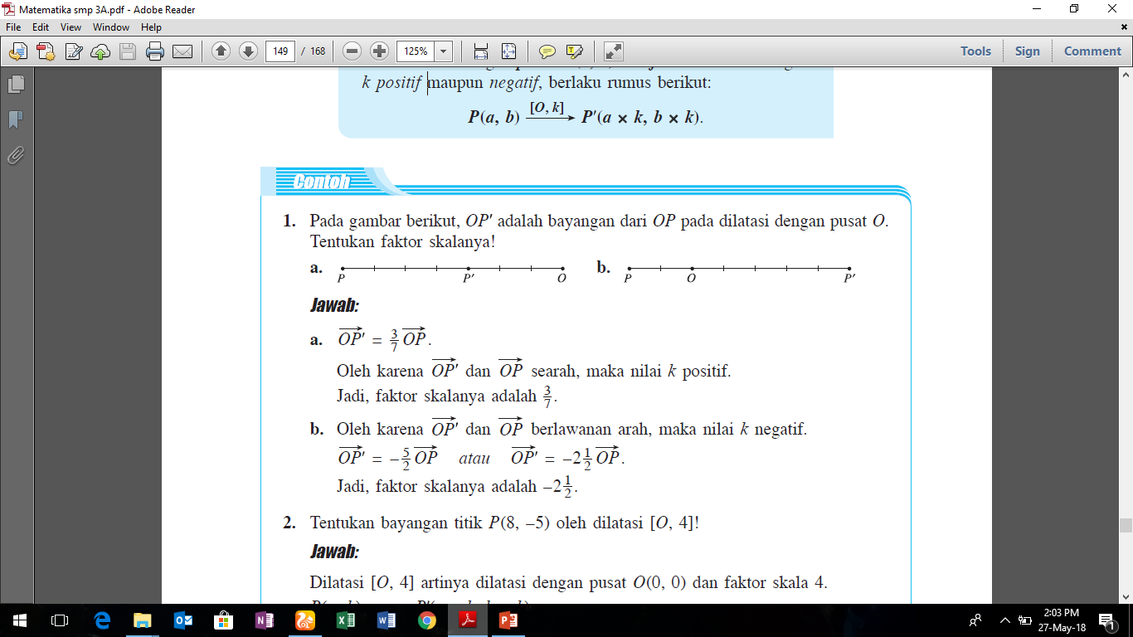
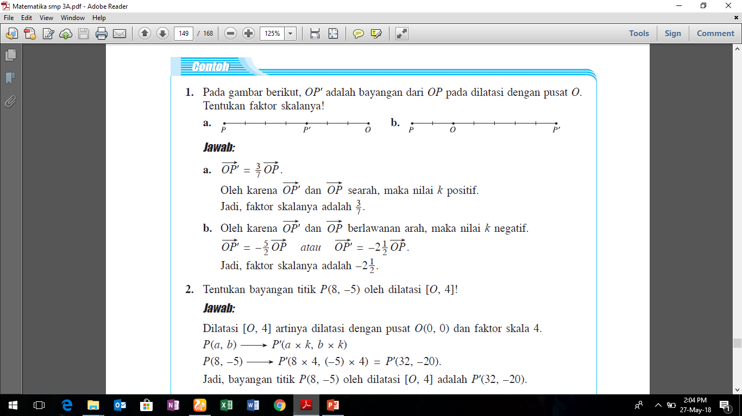
4.4 DILATASI (PERKALIAN)
Contoh Soal
Pada gambar berikut, OP adalah bayangan dari OP pada dilatasi dengan pusat O. Tentukan faktor skalanya
Jawab:
Kerjakan Latihan 8 halaman 139

Slide 33
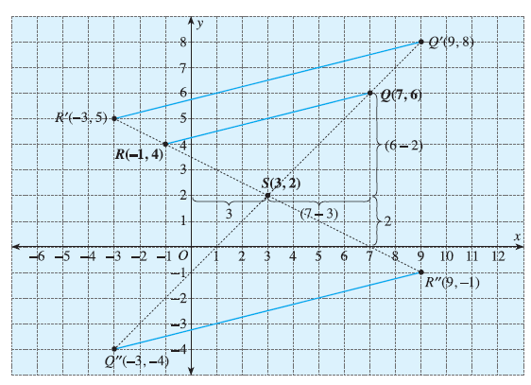
4.4 DILATASI (PERKALIAN)
Dilatasi dengan Pusat S(x, y)
Perhatikan gambar berikut.
Pada dilatasi dengan pusat S (x, y) dan faktor skala k, (positif maupun negatif), berlaku rumus berikut:
P(a, b) ^{[S(x,} ^{y), k]} P’ (k(a – x) + x, k(b – y) + y).

Slide 34
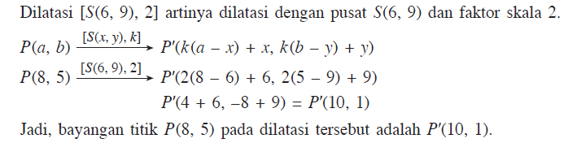
4.4 DILATASI (PERKALIAN)
Contoh Soal
Tentukan bayangan titik P(8, 5) oleh dilatasi [S(6, 9), 2].
Jawab:

